Slide 1

Modelos Causales
Dr. Juan Carlos Olivares Rojas
Marzo 2025
Notes:
1

Slide 2
Unidad 7
El proceso de cuatro pasos de la inferencia causal

Slide 3
Ecosistema causal de Python
El ecosistema causal de Python se expande dinámicamente. Se está volviendo cada vez más rico y poderoso.
Al mismo tiempo, también puede ser confuso, especialmente al comenzar tu experiencia causal.
La siguiente lista presenta una selección de paquetes causales de Python en desarrollo activo:

Slide 4
Ecosistema causal de Python
CATENets: Un paquete que implementa varios estimadores de efectos de tratamiento promedio condicional basados ​​en redes neuronales en JAX y PyTorch.
causal-learn: Un paquete de descubrimiento causal de la Universidad Carnegie-Mellon. Es una traducción y extensión de Python de la famosa biblioteca de Java Tetrad. Incluye implementaciones de varias pruebas de independencia condicional.

Slide 5
Ecosistema causal de Python
causalimpact: Este paquete es una adaptación de su contraparte en R. Utiliza modelos bayesianos estructurales para estimar efectos causales en datos de series temporales cuasi-experimentales.
causalinference: Un paquete de inferencia causal que implementa varios estimadores causales básicos.

Slide 6
Ecosistema causal de Python
causallib: Proporciona un conjunto de métodos causales, encapsulados en una API similar a sklearn. Incluye metaalgoritmos y un conjunto de evaluación. Es una API intuitiva y flexible compatible con IBM.
CausalPy: Cuatro métodos cuasiexperimentales populares implementados sobre el marco bayesiano de Python PyMC. El paquete ofrece control sintético, series temporales interrumpidas, diferencias en diferencias y métodos de regresión discontínua

Slide 7
Ecosistema causal de Python
CausalML: Una biblioteca para modelado de uplift e inferencia causal, respaldada por Uber. Los autores declaran que es estable y está en desarrollo para ofrecer soporte a largo plazo. Los algoritmos se pueden integrar en el flujo de DoWhy.
Causica: Un paquete que implementa un algoritmo causal integral, DECI.

Slide 8
Ecosistema causal de Python
CDT: Una biblioteca con una amplia selección de métodos de descubrimiento causal. Algunos métodos se han portado desde paquetes de R.
Differences: Un paquete que implementa diversas técnicas cuasi-experimentales basadas en la técnica de diferencias en diferencias.

Slide 9
Ecosistema causal de Python
DoubleML: Un paquete de Python y R que implementa un conjunto de métodos basados ​​en aprendizaje automático doble (DML).
DoWhy: Un marco completo para la inferencia causal basada en DAG. El descubrimiento causal está en desarrollo.

Slide 10
Ecosistema causal de Python
EconML: Una biblioteca centrada en el modelado de efectos de tratamientos heterogéneos mediante aprendizaje automático. Su alcance es similar al de CausalML. Cuenta con el soporte de Microsoft y está completamente integrada con DoWhy.

Slide 11
Ecosistema causal de Python
gCastle: Una biblioteca completa para el descubrimiento causal. Contiene implementaciones de muchos algoritmos clásicos de descubrimiento causal, así como algunos de los más recientes. Fue desarrollado por el Laboratorio Arca de Noé de Huawei.

Slide 12
Ecosistema causal de Python
GRAPL (grapl-causal): Biblioteca computacional para trabajar con grafos causales. Incluye algoritmos avanzados de identificación, como grafos acíclicos dirigidos (DAG).
LiNGAM: Paquete de descubrimiento causal que implementa varios algoritmos de la familia LiNGAM.

Slide 13
Ecosistema causal de Python
PySensemakr: Implementación en Python de la biblioteca sensemakr de R. Implementa varias herramientas de análisis de sensibilidad causal para modelos de regresión.
Semopy: Paquete para el modelado de ecuaciones estructurales en Python: https://semopy.com/.
scikit-uplift: una biblioteca centrada en el modelado de elevación utilizando una API de estilo sklearn: https://www.uplift-modeling.com/en/latest/user_guide/index.html.

Slide 14
Ecosistema causal de Python
PySensemakr: Implementación en Python de la biblioteca sensemakr de R. Implementa varias herramientas de análisis de sensibilidad causal para modelos de regresión.
Semopy: Paquete para el modelado de ecuaciones estructurales en Python.
scikit-uplift: una biblioteca centrada en el modelado de elevación utilizando una API de estilo sklearn.

Slide 15
Ecosistema causal de Python
tfcausalimpact: Una implementación nativa en Python de causalimpact de R, basada en TensorFlow Probability. Proporciona un marco flexible para estimar efectos causales en datos de series temporales cuasi-experimentales mediante modelos bayesianos estructurales.

Slide 16
Ecosistema causal de Python
YLearn: Un paquete que contiene una combinación de métodos causales, como varios estimadores de efectos causales, un algoritmo de descubrimiento causal (al momento de escribir este artículo) y otras utilidades.
Como puede ver, tenemos muchas opciones para elegir. Quizás se pregunte: ¿qué tienen de especial DoWhy y EconML para que hayamos elegido usar estos paquetes en el libro?

Slide 17
¿Por qué DoWhy?
Hay al menos seis razones por las que elegir DoWhy como base de tu ecosistema causal es una gran idea:
DoWhy ofrece una API bien diseñada, consistente y práctica.
DoWhy está diseñado para que puedas ejecutar todo el proceso de inferencia causal en cuatro pasos claramente definidos y fácilmente reproducibles.

Slide 18
¿Por qué DoWhy?
DoWhy se integra a la perfección con muchas otras bibliotecas (como EconML, scikit-learn y CausalML).
DoWhy cuenta con el mantenimiento activo de un equipo de investigadores y desarrolladores experimentados.
DoWhy cuenta con el respaldo de organizaciones como Microsoft y AWS, lo que aumenta las posibilidades de un desarrollo estable a largo plazo.

Slide 19
¿Por qué DoWhy?
DoWhy mira hacia el futuro con una hoja de ruta que se actualiza con frecuencia.

Slide 20
Sí, amigo, pero ¿qué es DoWhy?
La documentación oficial describe DoWhy como una biblioteca integral de inferencia causal.
DoWhy ofrece un conjunto completo de herramientas para la inferencia causal. En la mayoría de los casos, no necesitarás otro paquete para resolver tu problema de inferencia causal.

Slide 21
Sí, amigo, pero ¿qué es DoWhy?
Con la nueva API experimental de GCM, ¡DoWhy se vuelve aún más potente! Otra gran ventaja de DoWhy es que traduce un proceso complejo de inferencia causal en un conjunto de pasos simples y fácilmente reproducibles.

Slide 22
El zoológico de API de DoWhy
DoWhy ofrece tres maneras de trabajar con modelos causales: la API principal, basada en la clase CausalModel; la API de alto nivel de Pandas, que permite realizar intervenciones directamente en DataFrames de Pandas; y una API experimental de GCM que nos permite estimar fácilmente los efectos causales y calcular intervenciones, contrafácticos y cambios en la distribución de atributos entre conjuntos de datos en tan solo un par de líneas de código.

Slide 23
¿Qué tal EconML?
EconML es un paquete de Python desarrollado como parte del proyecto ALICE de Microsoft Research.
Su objetivo principal es estimar efectos causales a partir de datos observacionales mediante aprendizaje automático.

Slide 24
¿Qué tal EconML?
El paquete proporciona una API similar a la de Scikit-learn para ajustar estimadores causales de aprendizaje automático.
Además, incluye una serie de métodos muy útiles para obtener efectos causales, intervalos de confianza y herramientas integradas de interpretación, como intérpretes de árboles o valores de Shapley.

Slide 25
¿Qué tal EconML?
Una de las ventajas de EconML es su profunda integración con DoWhy. Esta integración nos permite llamar a los estimadores de EconML desde el código de DoWhy sin siquiera importar EconML explícitamente.
Esto supone una gran ventaja, especialmente cuando se está en la fase experimental inicial del proyecto y el código no tiene una estructura sólida.

Slide 26
¿Qué tal EconML?
La integración permite mantener el código limpio y compacto, y ayuda a evitar la sobrecarga.
En las siguientes cuatro secciones, veremos cómo usar la API principal de DoWhy para realizar los siguientes cuatro pasos de inferencia causal:
1. Modelar el problema
2. Encontrar el/los estimado(s)

Slide 27
¿Qué tal EconML?
3. Calcular las estimaciones
4. Validar el modelo
Antes de empezar, generemos algunos datos. Para ello, usaremos la clase GPSMemorySCM definida anteriormente. El código de este capítulo se encuentra: https://bit.ly/causal-ntbk-07.

Slide 28
¿Qué tal EconML?
Inicialicemos nuestro SCM, generemos 1000 observaciones y las almacenemos en un marco de datos.
Tenga en cuenta que hemos marcado las columnas de GPS con X, el volumen del hipocampo con Z y la memoria espacial con Y.

Slide 29
¿Qué tal EconML?
Naturalmente, en la mayoría de los casos reales, trabajaremos con datos reales en lugar de datos generados.
Sin embargo, en ambos casos, es importante mantener las convenciones de nomenclatura claras y coherentes entre el marco de datos, el gráfico y el objeto CausalModel. Cualquier inconsistencia podría generar resultados distorsionados o inesperados.

Slide 30
Paso 1: Modelar el problema
En esta sección, analizaremos y practicaremos el paso 1 del proceso de inferencia causal de cuatro pasos: modelar el problema.
Dividiremos este paso en dos subpasos:
Crear un gráfico que represente nuestro problema.
Instanciar el objeto CausalModel de DoWhy usando este gráfico.

Slide 31
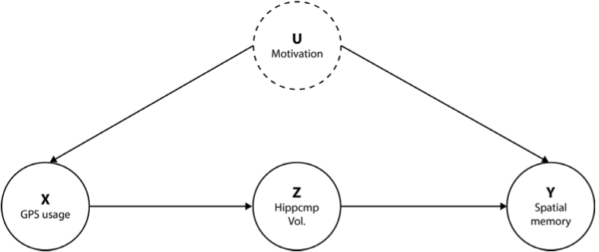
Creación del grafo
La siguiente figura presenta el ejemplo de GPS del capítulo anterior, que modelaremos a continuación. Cabe destacar que, para mayor claridad, hemos omitido el ruido específico de las variables.

Slide 32
Creación del grafo
Tenga en cuenta que el gráfico de la figura anterior contiene una variable no observada, U.
No incluimos esta variable en nuestro conjunto de datos (¡es inobservable!), pero la incluiremos en nuestro grafo.
Esto permitirá a DoWhy reconocer la presencia de un factor de confusión no observado en el gráfico y encontrar automáticamente un estimando relevante.

Slide 33
Creación del grafo
A continuación, definimos los nodos. Cada nodo tiene un ID único y una etiqueta.
Finalmente, definimos las aristas. Cada arista tiene un origen y un destino. La definición completa está encapsulada en una cadena multilínea de Python.

Slide 34
Construyendo un objeto CausalModel
Para instanciar un objeto CausalModel para nuestro problema, necesitamos proporcionar al constructor cuatro elementos: datos como un marco de datos de Pandas, un gráfico GML, el nombre de la variable de tratamiento en el marco de datos y el nombre de la variable de resultado en el marco de datos.

Slide 35
Construyendo un objeto CausalModel
Denotamos GPS (nuestro tratamiento) con X. Nuestro resultado (cambio de memoria) se denotó con Y.
Nuestros datos están representados por un marco de datos de Pandas, df, y nuestro gráfico está asignado a la variable gml_graph.

Slide 36
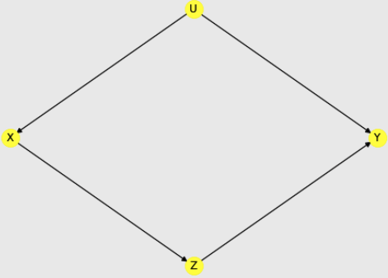
Construyendo un objeto CausalModel
La instanciación y visualizacón del modelo se aprecia de la siguiente manera:

Slide 37
Paso 2: Identificación del/de los estimando(s)
DoWhy ofrece tres maneras de encontrar estimandos:
Puerta trasera
Puerta principal
Variable instrumental

Slide 38
Paso 2: Identificación del/de los estimando(s)
Veamos cómo utilizar DoWhy para encontrar una estimación correcta para nuestro modelo. ¡Resulta que es muy fácil! Compruébelo usted mismo:
estimación = modelo. .identify_effect()
¡Sí, eso es todo!
¡Simplemente llamamos al método .identify_effect() de nuestro objeto CausalModel y listo!

Slide 39
Paso 2: Identificación del/de los estimando(s)
Imprimamos nuestra estimación para ver qué podemos aprender:
Tipo de estimado: no paramétrico
### Estimación: 1
Nombre estimado: puerta trasera
¡No se encontraron tales variables!
### Estimación: 2
Nombre del estimado: iv
¡No se encontraron tales variables!

Slide 40
Paso 2: Identificación del/de los estimando(s)
### Estimación: 3
Nombre estimado: puerta de entrada
Expresión estimada:
Expectativa(Derivada(Y, [Z])*Derivada([Z], [X]))
Supuesto de estimación 1, mediación completa: Z intercepta (bloquea) todos
caminos dirigidos de X a Y.

Slide 41
Paso 2: Identificación del/de los estimando(s)
Supuesto de estimación 2, falta de confusión en la primera etapa: Si U→{X} y
U→{Z} entonces P(Z|X,U) = P(Z|X)
Supuesto de estimación 3, Falta de confusión de segunda etapa: Si U→{Z} y U→Y entonces P(Y|Z, X, U) = P(Y|Z, X)

Slide 42
Paso 2: Identificación del/de los estimando(s)
DoWhy imprime tres estimaciones diferentes. Se encuentra el nombre del estimado y la información si se ha encontrado un tipo determinado de estimado para nuestro modelo.
Para el estimado que se ha encontrado, hay información al respecto impresa; Para las estimaciones que no se han encontrado, ¡hay un mensaje que dice No se encontraron dichas variables!.

Slide 43
Paso 2: Identificación del/de los estimando(s)
Puedes ver que DoWhy solo ha encontrado una estimación para nuestro gráfico: frontdoor. Como recordarás del capítulo anterior, ¡este es el correcto para nuestro modelo!
Las capacidades de DoWhy son realmente excelentes, pero solo podrá encontrar estimaciones para nosotros si nuestro modelo es identificable utilizando uno de los tres métodos compatibles.

Slide 44
Paso 2: Identificación del/de los estimando(s)
Para estrategias de identificación más avanzadas, consulte la biblioteca grapl-causal creada por Max Little de la Universidad de Birmingham y el MIT (https://bit.ly/GRAPLCausalRepo).

Slide 45
Paso 3 – Obtención de estimaciones
Calcular estimaciones usando DoWhy es lo más sencillo que puede haber. Para hacerlo, necesitamos llamar al método .estimate_effect() de nuestro objeto CausalModel:
estimación = modelo.estimate_effect(
identificado_estimando=estimando,
nombre_del_método='frontdoor.two_stage_regression')

Slide 46
Paso 3 – Obtención de estimaciones
Pasamos dos argumentos al método:
Nuestra estimación identificada
El nombre del método que se utilizará para calcular la estimación.
Para ajustar dos modelos de regresión lineal, obtener sus coeficientes y multiplicarlos para obtener la estimación final del efecto causal. DoWhy nos hace este proceso mucho más fácil.

Slide 47
Paso 3 – Obtención de estimaciones
Esto nos da el siguiente resultado:
Estimación del efecto causal (regresión lineal): -0.4201729192182768
¡Esto es casi idéntico al verdadero efecto causal de -0,42!
Tenga en cuenta que no hemos establecido la semilla aleatoria, por lo que sus resultados podrían diferir ligeramente.

Slide 48
Paso 3 – Obtención de estimaciones
Actualmente, DoWhy solo admite un estimador para el criterio de puerta principal (frontdoor.two_stage_regression), pero en general hay muchos más estimadores disponibles.

Slide 49
Paso 4 – ¿Dónde está mi conjunto de validación? Pruebas de refutación
Una de las formas más populares de validar modelos de aprendizaje automático es mediante la validación cruzada (CV). La idea básica detrás del CV es relativamente simple:
Dividimos los datos en k pliegues (subconjuntos).
Entrenamos el modelo en k-folds y lo validamos en el pliegue restante.

Slide 50
Paso 4 – ¿Dónde está mi conjunto de validación? Pruebas de refutación
Repetimos este proceso k veces.
En cada paso, entrenamos en un conjunto diferente de k (que también es diferente en cada paso).
La siguiente figura presenta una visualización esquemática de un esquema CV quíntuple:

Slide 51
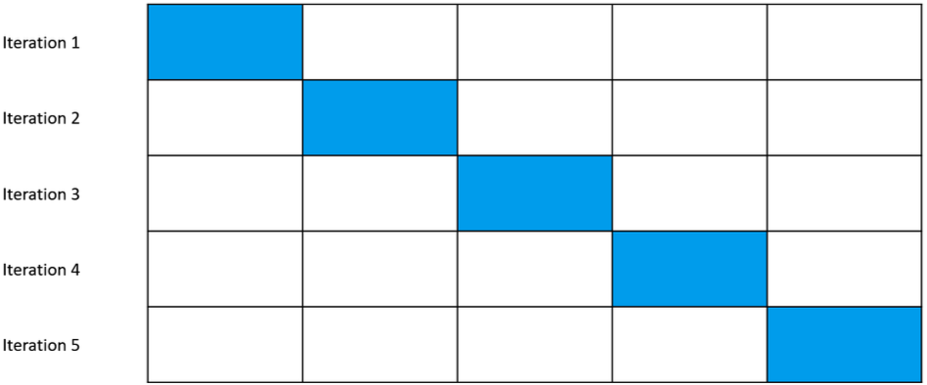
Paso 4 – ¿Dónde está mi conjunto de validación? Pruebas de refutación
Esquema del CV quíntuple

Slide 52
Paso 4 – ¿Dónde está mi conjunto de validación? Pruebas de refutación
En la figura anterior, los pliegues azules denotan conjuntos de validación, mientras que los blancos denotan conjuntos de entrenamiento.
Entrenamos un nuevo modelo en cada iteración usando pliegues blancos para el entrenamiento y evaluamos usando el pliegue azul restante.

Slide 53
Paso 4 – ¿Dónde está mi conjunto de validación? Pruebas de refutación
Recopilamos métricas a lo largo de iteraciones y calculamos un resumen estadístico (más frecuentemente, el promedio).
El CV es un método ampliamente adoptado para estimar errores de predicción en el aprendizaje estadístico (aunque resulta que es mucho menos comprendido de lo que solemos pensar).

Slide 54
Paso 4 – ¿Dónde está mi conjunto de validación? Pruebas de refutación
¿Por qué?
Aunque el CV puede proporcionarnos cierta información sobre el ajuste del estimador, este enfoque no funcionará en general como técnica de evaluación de modelos causales. La razón es que CV opera sobre conceptos del peldaño 1. Pensemos en un ejemplo.

Slide 55
Paso 4 – ¿Dónde está mi conjunto de validación? Pruebas de refutación
Todos los gráficos dentro de un MEC codifican la misma estructura de independencia estadística.
Una consecuencia de esto es que, a menos que intervengamos en los nodos críticos, todos los gráficos pertenecientes al mismo MEC podrían generar prácticamente los mismos datos de observación.

Slide 56
Paso 4 – ¿Dónde está mi conjunto de validación? Pruebas de refutación
Esto significa que podríamos tener un modelo causal erróneo que se comporta muy bien en términos de errores de predicción de CV. Esto es problemático. ¿Hay algo que podamos hacer para mitigar la limitación del CV?

Slide 57
Introducción a las pruebas de refutación
En 1935, el filósofo austríaco Karl Popper publicó su libro fundamental Logik der Wissenschaft.
En el libro, Popper lucha con la idea de la inducción: generalizar el conocimiento a partir de una muestra finita de observaciones.

Slide 58
Introducción a las pruebas de refutación
Concluye que oraciones como "todas las X son A", que intentan capturar los principios subyacentes de algún fenómeno de interés, nunca pueden probarse de manera inequívoca.
Por ejemplo, la frase “el sol siempre sale por el este” podría ser cierta para mí durante mi vida, pero podemos imaginar un escenario en el que un día no sea así. Nunca hemos observado este escenario, pero es físicamente posible.

Slide 59
Introducción a las pruebas de refutación
Compare este ejemplo con otro: el tren siempre pasa por la estación dentro de los cinco minutos después de que escucho el pronóstico del tiempo de la mañana en la radio (¿recuerda la definición de causalidad basada en la asociación de Hume?).
Popper dice que nunca observamos todas las X y por lo tanto es imposible probar una teoría.

Slide 60
Introducción a las pruebas de refutación
Esto le parece problemático porque quiere ver una diferencia entre la ciencia y la no ciencia (esto se conoce como el problema de la demarcación).
Para resolver esta tensión, Popper propone que en lugar de probar una teoría, podemos intentar refutarla.

Slide 61
Introducción a las pruebas de refutación
Su lógica es simple. Él dice que “todas las X son A” es lógicamente equivalente a “ninguna X es no-A”. Por lo tanto, si encontramos X que no es A, podemos demostrar que la teoría es falsa.
Popper propone que las teorías científicas son falsables: podemos definir un conjunto de condiciones en las que la teoría fallaría.

Slide 62
Introducción a las pruebas de refutación
Por otro lado, las teorías no científicas no son falsables; por ejemplo, la existencia de un poder inteligente superior que no puede cuantificarse de forma sistemática.
¿Pueden las ideas popperianas ayudarnos a evaluar modelos causales?

Slide 63
¡Seamos popperianos!
Todo modelo estadístico puede considerarse como una hipótesis sobre algún proceso. En particular, un modelo causal es una hipótesis sobre algún proceso de generación de datos.
En este sentido, cualquier modelo es la encarnación de una microteoría de algún fenómeno del mundo real y dicha teoría puede ser refutada.

Slide 64
¡Seamos popperianos!
Las pruebas de refutación tienen como objetivo lograr esto modificando el modelo o los datos.
Hay dos tipos de transformaciones disponibles en DoWhy:
Transformaciones invariantes
Transformaciones anuladoras

Slide 65
¡Seamos popperianos!
Las transformaciones invariantes cambian los datos de tal manera que el resultado no debería cambiar la estimación. Si la estimación cambia significativamente, el modelo no pasa la prueba.
Las transformaciones anuladoras cambian los datos de una manera que debería provocar que el efecto estimado sea cero. Si el resultado difiere significativamente de cero, el modelo no pasa la prueba.

Slide 66
¡Seamos popperianos!
La idea básica detrás de las pruebas de refutación es modificar un elemento del modelo o de un conjunto de datos y ver cómo afecta los resultados.
Por ejemplo, un refutador de causa común aleatorio agrega una nueva variable de confusión al conjunto de datos y la controla.

Slide 67
¡Seamos popperianos!
Si el modelo original se especifica correctamente, esperamos que dicha adición no produzca cambios significativos en las estimaciones del modelo (por lo tanto, esta prueba pertenece a la categoría de transformaciones invariantes).
Ahora veamos cómo funciona uno de ellos: el refutador de subconjuntos de datos.

Slide 68
¡Vamos a refutar!
Tenga en cuenta que en DoWhy, no todas las pruebas funcionarán con estimaciones de puerta de entrada.
Aplicamos data_subset_refuter de la siguiente manera:
refute_subset = model.refute_estimate(
estimand=estimand,
estimate=estimate,
method_name="data_subset_refuter",
subset_fraction=0.4)

Slide 69
¡Vamos a refutar!
Esta prueba elimina un subconjunto aleatorio de los datos y vuelve a estimar el efecto causal. Se espera que la nueva estimación (en el subconjunto) no difiera significativamente de la original. Imprimamos los resultados:
Refutar: utilizar un subconjunto de datos
Efecto estimado: -0.4201729192182768
Nuevo efecto: -0.41971603098814647
valor p: 0.98

Slide 70
¡Vamos a refutar!
Como puede ver, los efectos originales y los recientemente estimados son muy cercanos y el valor p es alto, lo que indica que probablemente no haya una diferencia real entre las dos estimaciones.
Este resultado no refuta nuestra hipótesis y quizás nos da un poco más de confianza en que nuestro modelo podría ser correcto.

Slide 71
Ejemplo completo
Ejecutaremos un proceso de inferencia causal completo una vez más, paso a paso. Presentaremos algunos elementos nuevos y emocionantes a lo largo del camino y, finalmente, traduciremos todo el proceso a la nueva API de GCM.
La siguiente figura presenta un modelo gráfico que utilizaremos en esta sección:

Slide 72
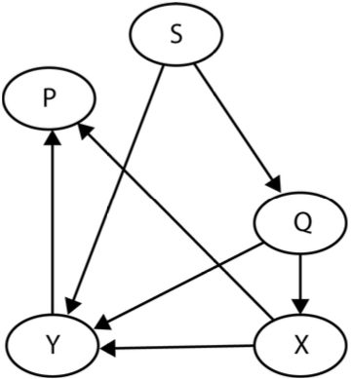
Ejemplo completo
El modelo gráfico que usaremos en este ejemplo

Slide 73
Ejemplo completo
Generaremos 1000 observaciones de un SCM siguiendo la estructura de la Figura anterior y las almacenaremos en un marco de datos:

Slide 74
Paso 1: codificar las suposiciones
Como el gráfico de la Figura anteriormente es tan grande que escribir su definición GML manualmente resulta abrumador, lo automatizaremos con dos bucles for sencillos:
nodes = ['S', 'Q', 'X', 'Y', 'P']
edges = ['SQ', 'SY', 'QX', 'QY', 'XP', 'YP', 'XY']
gml_string = 'graph [directed 1\n’ for node in nodes:
gml_string += f'\tnode [id "{node}" label "{node}"]\n'

Slide 75
Paso 1: codificar las suposiciones
for edge in edges:
gml_string += f'\tedge [source "{edge[0]}" target
"{edge[1]}"]\n'
gml_string += ']'

Slide 76
Paso 1: codificar las suposiciones
Analicemos rápidamente este código:
Primero, definimos dos listas: una de nodos (nodos) y una de aristas (aristas).
A continuación, creamos la variable gml_string, que contiene el corchete de apertura [, la palabra clave dirigida y el ID de nuestro grafo (número 1).

Slide 77
Paso 1: codificar las suposiciones
Después, ejecutamos el primer bucle for sobre los nodos. En cada paso, añadimos una nueva línea a nuestra gml_string que representa un nodo y especifica su ID y etiqueta (también hemos añadido tabulaciones y saltos de línea para facilitar la lectura, pero esto no es necesario).

Slide 78
Paso 1: codificar las suposiciones
Una vez finalizado el primer bucle, ejecutamos el segundo bucle for sobre las aristas. Añadimos una nueva línea en cada paso. Esta vez, cada línea contiene información sobre el origen y el destino de la arista.
Finalmente, añadimos el corchete de cierre ] a nuestra gml_string.

Slide 79
Paso 1: codificar las suposiciones
Instanciemos el objeto CausalModel:
model = CausalModel( data=df,
treatment='X',
outcome='Y',
graph=gml_string)
Visualicemos el modelo para asegurarnos de que la estructura de nuestro gráfico sea la esperada:
model.view_model()

Slide 80
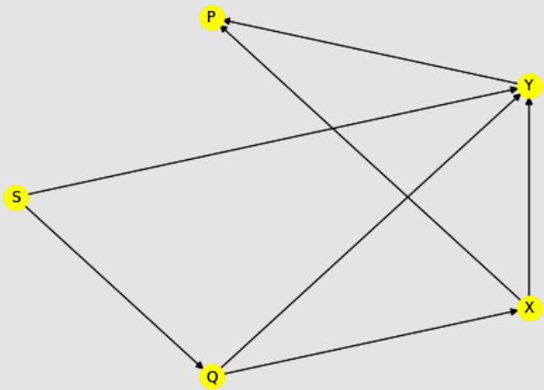
Paso 1: codificar las suposiciones
Una visualización de nuestra DoWhy CausalModel

Slide 81
Paso 1: codificar las suposiciones
El gráfico de la Figura anterior tiene el mismo conjunto de nodos y aristas que el de la Figura penúltima. Esto confirma que nuestra definición de GML es correcta.
Ahora estamos listos para encontrar el/los estimado(s) para nuestro modelo.

Slide 82
Paso 2: Obtención del estimado
Antes de pasar a la codificación, ¿puedes determinar qué estimado esperamos? ¿Cuántos factores de confusión hay entre X e Y? ¿Qué ocurrirá si controlamos por Q? ¿O por P? ¿O por S?
Veamos la opinión de DoWhy al respecto:
estimand = model.identify_effect()
print(estimand)

Slide 83
Paso 2: Obtención del estimado
El resultado del estimado es el siguiente:
Tipo de estimado: no paramétrico
### Estimando: 1
Nombre del estimado: backdoor
Expresión del estimado:
d
────(E[Y|Q])
d[X]
Supuesto 1 del estimado: Inconfusión: Si U→{X} y U→Y entonces
P(Y|X,Q,U) = P(Y|X,Q)

Slide 84
Paso 2: Obtención del estimado
### Estimando: 2
Nombre del estimado: iv
¡No se encontraron las variables!
### Estimando: 3
Nombre del estimado: frontdoor
¡No se encontraron las variables!

Slide 85
Paso 2: Obtención del estimado
Podemos ver que DoWhy propuso un estimando válido: la puerta trasera. Aunque nuestro gráfico parece algo complejo, solo contiene una ruta de puerta trasera. Controlar por Q desconfunde la relación entre X e Y.

Slide 86
Paso 3: ¡Estimación!
Aunque nuestro SCM es bastante simple y podríamos modelarlo mediante regresión lineal, esta vez usaremos un estimador más avanzado.
Durante el proceso, aprenderemos a aprovechar la integración de DoWhy con otros paquetes del ecosistema de aprendizaje automático de Python para crear estimadores multicomponente avanzados.

Slide 87
Paso 3: ¡Estimación!
Primero, importemos algunos modelos de scikit-learn. Elegimos LassoCV y GradientBoostingRegressor. Ambos son bastante complejos para nuestro problema simple, pero los elegimos a propósito para poder ver la flexibilidad y las capacidades de integración de DoWhy en acción:
from sklearn.linear_model import LassoCV
from sklearn.ensemble import GradientBoostingRegressor

Slide 88
Paso 3: ¡Estimación!
Ahora, construyamos un estimador.
Utilizaremos un estimador DML del paquete EconML. DML es una familia de métodos para estimar efectos causales, propuesta originalmente por Victor Chernozhukov y sus colegas.

Slide 89
Paso 3: ¡Estimación!
En segundo plano, DML ajusta tres modelos de aprendizaje automático para calcular estimaciones dessesgadas de los efectos del tratamiento.
Primero, predice el resultado a partir de los controles. Luego, predice el tratamiento a partir de los controles. Finalmente, ajusta el modelo que realiza la regresión de los residuos del segundo modelo sobre los residuos del primer modelo.

Slide 90
Paso 3: ¡Estimación!
estimate = model.estimate_effect(
identified_estimand=estimand,
method_name='backdoor.econml.dml.DML',
method_params={
'init_params': {
'model_y': GradientBoostingRegressor(),
'model_t': GradientBoostingRegressor(),
'model_final': LassoCV(fit_intercept=False),
},
'fit_params': {}}
)

Slide 91
Paso 3: ¡Estimación!
Primero, proporcionamos el método estimate_effect() con el estimado.
Después, indicamos el método que queremos usar. Aquí, elegimos uno de los estimadores DML de EconML. Como puede ver, ni siquiera importamos EconML en nuestra sesión. En su lugar, pasamos la cadena 'backdoor.econml.dml.DML'. Este es un ejemplo de la profunda integración entre DoWhy y EconML.

Slide 92
Paso 3: ¡Estimación!
Después, definimos los modelos que queremos usar para cada una de las tres etapas de la estimación DML. Usamos solo modelos de regresión, ya que tanto el tratamiento como el resultado son continuos.
Dejamos el diccionario fit_params vacío porque no queríamos especificar ningún parámetro inicial para nuestros modelos.

Slide 93
Paso 3: ¡Estimación!
Veamos qué tan bien DML gestionó la tarea:
print(f'Estimación del efecto causal (DML): {estimate.value}’)
Esto genera el siguiente resultado:
Estimación del efecto causal (DML): 0.6998599202773215

Slide 94
Paso 3: ¡Estimación!
¡Buen trabajo! El efecto real es 0.7, ¡así que estamos muy cerca!
Antes de continuar, veamos un modelo más simple en acción.
Una regresión lineal simple probablemente sería suficiente para modelar nuestro problema en esta sección.

Slide 95
Paso 3: ¡Estimación!
A modo de comparación, veamos los resultados de la regresión lineal:
estimate_lr = model.estimate_effect(
identified_estimand=estimand,
method_name='backdoor.linear_regression')
print(f'Estimate of causal effect (linear regression): {
estimate_lr.value}')

Slide 96
Paso 3: ¡Estimación!
Esto nos da lo siguiente:
Estimación del efecto causal (regresión lineal): 0.688147600764658
En esta comparación, un modelo DML complejo tuvo un rendimiento ligeramente mejor que una regresión lineal simple, pero es difícil determinar si este efecto es algo más que ruido (puede reajustar ambos modelos un par de veces para comprobar la estabilidad de estos resultados; …

Slide 97
Paso 3: ¡Estimación!
… también puede regenerar o reutilizar los datos para obtener información aún más fiable).
Tuvimos suficientes datos para alimentar un estimador DML complejo y los resultados son muy buenos, pero si tienen un conjunto de datos más pequeño, un método más simple podría ser una mejor opción.

Slide 98
Paso 3: ¡Estimación!
Si no están seguros de qué elegir, siempre es buena idea realizar un par de experimentos rápidos para ver qué métodos funcionan mejor para su problema (o un problema similar representado por datos simulados).

Slide 99
Paso 4: ¡Refutarlas!
Como acabamos de ver, nuestro modelo DML funcionó bastante bien. Veamos su robustez.
Empezaremos añadiendo una causa común aleatoria:
random_cause = model.refute_estimate(
estimand=estimand,
estimate=estimate,
method_name='random_common_cause'
)
print(random_cause)

Slide 100
Paso 4: ¡Refutarlas!
Esto da como resultado lo siguiente:
Refutar: Añadir una causa común aleatoria
Efecto estimado: 0.6981455013596706
Nuevo efecto: 0.6691543110272069
Valor p: 0.1399999999999999

Slide 101
Paso 4: ¡Refutarlas!
Observamos que existe una diferencia entre el efecto estimado (0.69814…) y el nuevo efecto (0.66915…); sin embargo, según el valor p proporcionado, esta diferencia no es significativa al nivel habitual de 0.05. Si aceptamos esta regla, debemos aceptar que el modelo ha superado la prueba.

Slide 102
Paso 4: ¡Refutarlas!
Intentemos una prueba de refutación más. Esta vez, reemplazaremos nuestra variable de tratamiento con una variable placebo aleatoria:
placebo_refuter = model.refute_estimate(
estimand=estimand,
estimate=estimate,
method_name='placebo_treatment_refuter'
)
print(placebo_refuter)

Slide 103
Paso 4: ¡Refutarlas!
Esto nos da lo siguiente:
Refutar: Usar un tratamiento placebo
Efecto estimado: 0.6981455013596706
Nuevo efecto: 0.0
Valor p: 2.0
Este resultado indica claramente que el tratamiento placebo no tuvo ningún efecto, lo cual es el resultado esperado para un modelo sano.

Slide 104
Paso 4: ¡Refutarlas!
¡Parece que nuestro modelo superó ambas pruebas! Tenga en cuenta que la primera prueba (causa común aleatoria) pertenecía a la categoría de transformaciones invariantes, mientras que la segunda (tratamiento placebo) pertenecía a la categoría de transformaciones anuladoras.

Slide 105
Paso 4: ¡Refutarlas!
Al momento, existen más pruebas de refutación disponibles para el criterio de puerta trasera que para el criterio de puerta principal.
Para obtener una lista actualizada de las pruebas de refutación disponibles en DoWhy, visite https://bit.ly/DoWhyRefutation.

Slide 106
Ejemplo adicional: ejemplo completo con la API de GCM
El propósito de esta subsección es demostrar la flexibilidad en la estructuración del proceso de inferencia causal.
Las API y las herramientas evolucionarán con el tiempo, pero una buena comprensión de los fundamentos y la capacidad de adaptar las habilidades entre diferentes API, sistemas o plataformas son universales.

Slide 107
Ejemplo adicional: ejemplo completo con la API de GCM
La API de GCM aún se encuentra en fase experimental. Esto significa que podría haber algunos cambios en esta API que afecten la compatibilidad con versiones anteriores.
Para trabajar con la API de GCM, necesitamos importar networkx y el subpaquete gcm:
import networkx as nx
from dowhy import gcm

Slide 108
Ejemplo adicional: ejemplo completo con la API de GCM
Reutilizaremos los datos de nuestro ejemplo anterior. Incluiré aquí el código de generación de datos como recordatorio:
SAMPLE_SIZE = 1000
S = np.random.random(SAMPLE_SIZE)
Q = 0.2 * S + 0.67 * np.random.random(SAMPLE_SIZE)
X = 0.14 * Q + 0.4 * np.random.random(SAMPLE_SIZE)

Slide 109
Ejemplo adicional: ejemplo completo con la API de GCM
Y = 0.7 * X + 0.11 * Q + 0.32 * S + 0.24 * np.random.random(SAMPLE_SIZE)
P = 0.43 * X + 0.21 * Y + 0.22 * np.random.random(SAMPLE_SIZE)
df = pd.DataFrame(np.vstack([S, Q, X, Y, P]).T,
columns=['S', 'Q', 'X', 'Y', 'P'])

Slide 110
Ejemplo adicional: ejemplo completo con la API de GCM
El siguiente paso es generar el gráfico que describe la estructura de nuestro proceso de generación de datos. La API de GCM utiliza nx.DiGraph en lugar de cadenas GML como representación gráfica.
Generemos un grafo:
edges = ['SQ', 'SY', 'QX', 'QY', 'XP', 'YP', 'XY']
graph_nx = nx.DiGraph([(edge[0],
edge[1]) for edge in boundaries])

Slide 111
Ejemplo adicional: ejemplo completo con la API de GCM
Usamos la comprensión de listas para automatizar el proceso de creación de aristas.
Esto es similar a lo que hicimos anteriormente con los dos bucles for. Dicho esto, definir un grafo con NetworkX es más sencillo porque no necesitamos especificar todos los nodos explícitamente.
Para asegurarnos de que todo está como se espera, dibujemos el siguiente grafo:

Slide 112
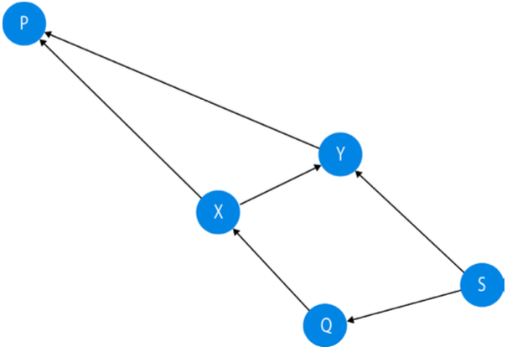
Ejemplo adicional: ejemplo completo con la API de GCM
Una representación con networkx de nuestro grafo

Slide 113
Ejemplo adicional: ejemplo completo con la API de GCM
Ahora, definamos un modelo causal. Es muy sencillo con la API de GCM:
causal_model = gcm.InvertibleStructuralCausalModel(graph)
Existen muchos modelos causales diferentes disponibles en la API de GCM. Elegimos el SCM invertible, ya que es el único modelo que nos permite generar contrafácticos sin proporcionar manualmente valores para todas las variables de ruido.

Slide 114
Ejemplo adicional: ejemplo completo con la API de GCM
Ahora es el momento de definir los mecanismos causales para cada variable:
causal_model.set_causal_mechanism('S', gcm.EmpiricalDistribution())
causal_model.set_causal_mechanism('X', gcm.AdditiveNoiseModel(gcm.
…
causal_model.set_causal_mechanism('Q', gcm.AdditiveNoiseModel(gcm.
ml.create_linear_regressor()))

Slide 115
Ejemplo adicional: ejemplo completo con la API de GCM
Usamos gcm.EmpiricalDistribution() para S porque es la única variable que no tiene padres entre las variables endógenas. Para todas las demás variables, establecemos el mecanismo causal en un modelo causal aditivo y utilizamos regresión lineal para modelarlo.
Ajustemos el modelo a los datos y estimemos la intensidad de los efectos causales:
gcm.fit(causal_model, df)
gcm.arrow_strength(causal_model, 'Y')

Slide 116
Ejemplo adicional: ejemplo completo con la API de GCM
Esto da como resultado lo siguiente:
{('Q', 'Y'): 0.0006632517083816319,
('S', 'Y'): 0.008486091866545382,
('X', 'Y'): 0.006866684034567223}
Como puede ver, la API de GCM devuelve estimaciones para todas las variables con aristas entrantes hacia la variable de interés (Y en nuestro caso; consulte la figura anterior como referencia).

Slide 117
Ejemplo adicional: ejemplo completo con la API de GCM
Estos resultados difieren de los observados anteriormente. Esto se debe a que la API de GCM, por defecto, devuelve resultados en función del cambio de varianza de la variable de resultado al eliminar la arista de la variable de origen.
Este comportamiento se puede modificar y usted puede definir sus propias funciones de estimación.

Slide 118
Ejemplo adicional: ejemplo completo con la API de GCM
Una gran característica de la API de GCM es que, al crear y ajustar un modelo, se pueden responder fácilmente diferentes tipos de consultas causales.
Por ejemplo, se pueden generar contrafácticos:
gcm.counterfactual_samples(
causal_model,
{'X': lambda x: .21},
observed_data = pd.DataFrame( data = dict( X = [.5], Y=[.75], S=[.5], Q=[.4], P=[.34])))

Slide 119

Ejemplo adicional: ejemplo completo con la API de GCM
Esto nos da el siguiente resultado:
Contrafácticos de nuestro GCM cuando X se establece en 0.21

Slide 120
Referencias
Aleksander Molak, “Causal inference and Discovery in Python”, Packt

Slide 121
¿Preguntas?
¡Muchas Gracias!
juan.or@morelia.tecnm.mx

